Slide 1
Jeesus-nimen
käyttö rukouksessa
Sanomme ”Jeesuksen nimessä” usein lähes huomaamattamme.
Saatamme lisätä sanat Jeesuksen
nimessä ”varmuuden vuoksi".

Slide 2
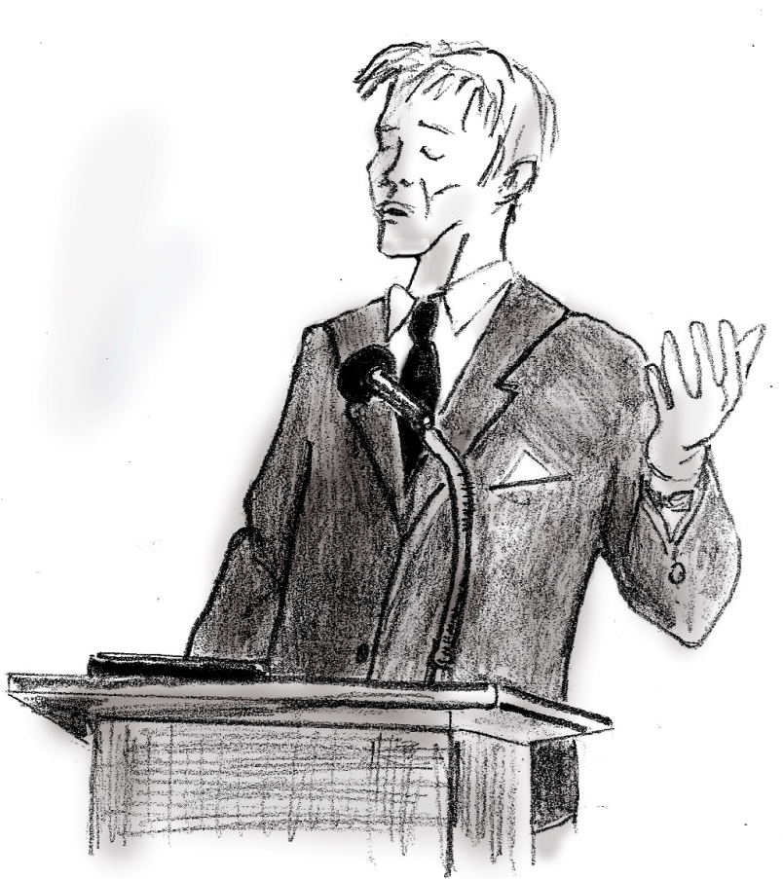
Julkisessa rukouksessa
Jeesus-nimen mainitseminen
on olennaista.
Systemaattisessa ruko-
uksessa on tärkeää tuoda
esiin rukouksen perusta:
Jeesuksen nimi, persoona ja työ.
Mutta ei ole välttämätöntä sanoa ”Jeesuksen nimessä” joka rukouksessa.

Slide 3
Rukouksen suhde
Jumalan kolminaisuuteen
Joh. 16:23 Jos te anotte jotakin Isältä, on hän sen teille antava minun nimessäni.
Joh. 4:20 Mutta tulee aika ja on jo, jolloin totiset rukoilijat rukoilevat Isää hengessä ja totuudessa
Juuda 20 -- rukoilkaa Pyhässä Hengessä
Ef. 6:18 -- tehkää tämä kaikella rukouksella ja anomisella, rukoillen joka aika Hengessä

Slide 4
UT:n opetuksessa rukouksesta mainitaan selvästi Jumalan kolme persoonaa:
Rukoilemme Isää
Jeesuksen nimessä
Pyhässä Hengessä.

Slide 5
Raamatun Jumalan lyhyt määritelmä:
Iankaikkinen, rajattoman voimakas,
viisas ja täydellisen hyvä henki,
joka on luonut maailmankaikkeuden
ja tarjoaa ihmiselle iankaikkisen elämän.
UT:ssa ilmoitus Jumalasta laajenee:
Jumala on Henki,
jolla on kolme persoonaa.

Slide 6
Joitakin UT:n kohtia, joissa mainitaan Jumalan kolme persoonaa:
Joh. 14:6-7,17: Minä olen rukoileva Isää, ja hän antaa teille toisen Puolustajan olemaan teidän kanssanne iankaikkisesti, totuuden Hengen --
Room 8:11: Jos nyt hänen Henkensä, hänen, joka herätti Jeesuksen kuolleista, asuu teissä, niin hän , joka herätti kuolleista Kristuksen Jeesuksen, on eläväksitekevä myös teidän kuolevaiset ruumiinne Henkensä kautta, joka teissä asuu.

Slide 7
UT:ssa Isällä ja Pojalla on oma jumalallinen ”arvonimi”
Isä:
”Isä”, ”Isä Jumala” tai vain ”Jumala”
(kreik. THEOS). Usein kun UT käyttää sanaa ”Jumala”, tarkoitetaan Isää.
Jeesus:
”Herra” kreik. KYRIOS (sama sana kuin Jumalan nimi ”Jahve” kreikkalaisessa Vanhassa testa-mentissa n. 200 eKr) – äärettömän korkea jumalallinen arvonimi

Slide 8
Miten voimme ymmärtää kolminaisuuden?
JUMALA
IHMINEN
Yksi henki, kolme tietoisuuden keskusta.
Kolme persoonaa olleet olemassa iankaikkisesti.
Kolmen persoonan välillä täydellinen rakkaus,
yhteys ja ykseys.
ISÄ
PYHÄ HENKI
POIKA

Slide 9
Jumala on saavuttamattomassa kirkkaudessa
1 Tim. 6:15-16
... ylistettävä ja yksin hallitseva Jumala, kuninkaiden Kuningas ja herrojen Herra.
Hän yksin on kuolematon, hän asuu valossa, jota ei voi lähestyä.
Häntä ei yksikään ihminen ole nähnyt
eikä voi nähdä.
Hänen on kunnia ja ikuinen valta.

Slide 10
Yksi Jumalan kolmesta persoonasta
syntyi luomakunnan keskelle ihmiseksi
syntyi ruumiilliseen muotoon ja otti
jumalallisen luontonsa lisäksi ihmisen luonnon
täysi Jumala ja täysi ihminen
alistui ihmisenä Isälle
ISÄ
PYHÄ HENKI
IHMINEN
POIKA

Slide 11
Jumala tuli saavuttamattomasta kirkkaudestaan meidän luoksemme
1 Joh. 1:1. Mikä on alusta ollut, minkä olemme kuulleet, minkä omin silmin nähneet, mitä katselimme ja käsin kosketimme, siitä me puhumme: elämän Sanasta
Joh. 1: 14. Ja Sana tuli lihaksi ja asui meidän keskellämme, ja me katselimme hänen kirkkauttansa, senkaltaista kirkkautta, kuin ainokaisella Pojalla on Isältä; ja hän oli täynnä armoa ja totuutta.

Slide 12
Jeesus on tie, jonka Jumala teki taivaasta ihmisen luo.
Golgatan ristillä: Jumala oli Kristuksessa ja sovitti maailman itsensä kanssa (2 Kor 5:19)
ISÄ
PYHÄ HENKI
POIKA
IHMINEN
Risti yhdistää ihmisen ja Jumalan.

Slide 13
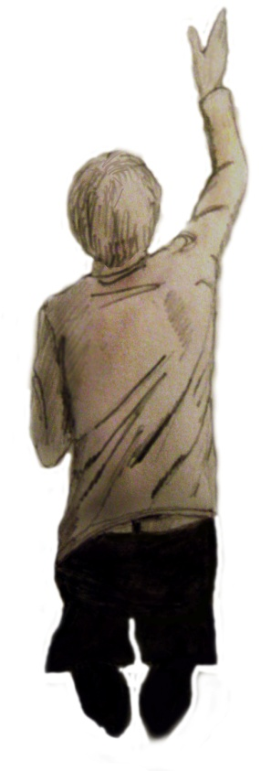
ISÄ
Kun rukoilemme Isää Jeesuksen nimessä Pyhässä Hengessä,
meillä on yhteys Jumalan kolmen persoonan kanssa
Jeesuksen työn tähden.
POIKA
PYHÄ HENKI

Slide 14
ISÄ
Kun tarkastelemme rukousta Jeesuksen nimessä, tarkastelemme rukoilijan ja Jeesuksen välistä linkkiä
POIKA
PYHÄ HENKI

Slide 15
Jos tulee rukoilla Isää Jeesuksen nimessä, voiko Jeesusta itseään rukoilla?
Totta kai voimme puhutella ja rukoilla Jeesusta, joka on jumaluuden yksi persoona ja välimiehemme
Kolmiyhteisen Jumalan toiminnassa ovat kaikki persoonat mukana.
VERTAA:
Joh. 16:23: Jos te anotte jotakin Isältä, on hän sen teille antava minun nimessäni.
Joh. 14:13: mitä hyvänsä te anotte minun nimessäni, sen minä teen, että Isä kirkastettaisiin Pojassa.

Slide 16
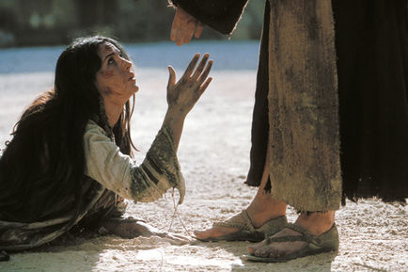
Jos tulee rukoilla Isää Jeesuksen nimessä, voiko Jeesusta itseään rukoilla?
Esimerkkejä UT:ssa:
Evankeliumit kertovat, kuinka ihmiset kohtasivat Jeesuksen ja puhuivat Hänen kanssaan.
1. Kor. 1:2: -- kaikille, jotka avuksi huutavat meidän Herramme Jeesuksen Kristuksen nimeä
Apt. 7:59 Ja niin he kivittivät Stefanuksen, joka rukoili ja sanoi: ”Herra Jeesus, ota minun henkeni!”

Slide 17
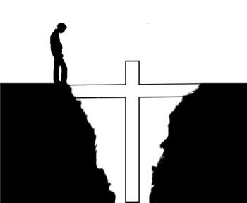
Miksi Jeesuksen nimi on korkeampi kuin mikään muu nimi?
1. SEN VUOKSI, KUKA HÄN ON:
Jumalan Karitsa ja Voideltu, jolle kuuluu kunnia ja arvovalta Hänen ainutlaatuisen asemansa vuoksi.
Jumalan säätämään
pelastussuunnitelmaan
kuuluu sijaiskärsijä ja välimies, Messias

Slide 18
Apt. 4:12 Ei kukaan muu voi pelastaa kuin hän. Mitään muuta nimeä, joka meidät pelastaisi, ei ole ihmisille annettu koko taivaankannen alla.
1 Tim 2:5: Yksi on Jumala, yksi myös välimies Jumalan ja ihmisten välillä, ihminen Kristus Jeesus
Ilm. 5:13 ”Karitsalle ylistys ja kunnia -- aina ja iankaikkisesti!"

Slide 19
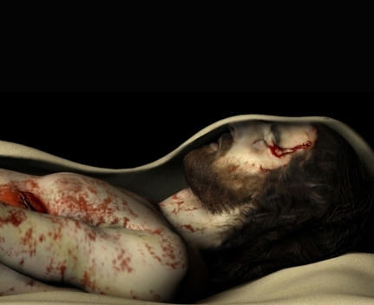
2. SEN VUOKSI, MILLAINEN HÄN ON: Jeesukselle kuuluu kunnia ja arvovalta Hänen ominaisuuksiensa vuoksi
FIL 2:6-8 -- joka ei, vaikka hänellä olikin Jumalan muoto, katsonut saaliik-sensa olla Jumalan kaltainen, vaan tyhjensi itsensä ja otti orjan muodon, tuli ihmisten kaltaiseksi, ja hänet havaittiin olennaltaan sellaiseksi kuin ihminen;

Slide 20
2. SEN VUOKSI, MILLAINEN HÄN ON: Jeesukselle kuuluu kunnia ja arvovalta Hänen ominaisuuksiensa vuoksi
-- hän nöyryytti itsensä ja oli kuuliainen kuolemaan asti, hamaan ristin kuole-maan asti. SEN TÄHDEN on Jumala hänet korke-alle korottanut ja anta-nut hänelle nimen, kaik-kia muita nimiä korkeam-man, niin että kaikkien polvien pitää Jeesuksen nimeen notkistua

Slide 21
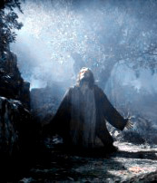
Hepr. 5:7-9 ...lihansa päivinä hän väkevällä huudolla ja kyynelillä uhrasi rukouksia ja anomuksia sille, joka voi hänet kuolemasta pelastaa; ja hänen rukouksensa kuultiin hänen jumalanpelkonsa tähden.

Slide 22
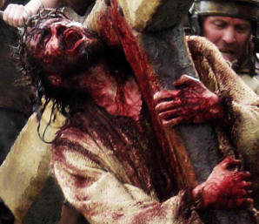
Ja niin hän, vaikka oli Poika, oppi siitä,
mitä hän kärsi, kuuliaisuuden,
ja kun oli täydelliseksi tullut, tuli hän ian-kaikkisen autuuden aikaansaajaksi kaikille, jotka ovat hänelle kuuliaiset.

Slide 23
Jeesus on tuonut Jumalan kunniaan
vielä jotain lisää:
Hän nöyryytti itsensä ja oli kuuliainen kuolemaan asti IHMISENÄ
– SEN TÄHDEN on Isä Jumala hänet korkealle korottanut.

Slide 24
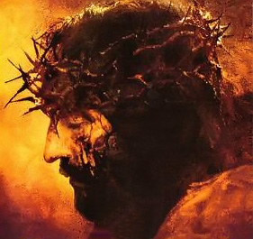
Inhimillisen luontonsa puolesta Jeesus osoitti täydellistä nöyryyttä, kärsivällisyyttä, alentumista, kuuliaisuutta – jotain mitä Jumalan ei olisi edes tarvinnut kokea.
Ei ole toista persoonaa,
jolla olisi tällaista
täydellisyyttä, puhtautta,
pyhyyttä ja jaloutta
sekä Jumalana että ihmisenä.

Slide 25
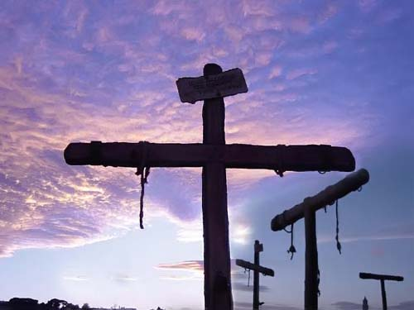
Miksi Jeesuksen nimi on korkeampi kuin mikään muu nimi?
3. SEN VUOKSI, MITÄ HÄN ON SAANUT AIKAAN
Jeesus on ansainnut kunnian ja arvovallan ainutlaatuisen tekonsa ja voittonsa vuoksi.

Slide 26
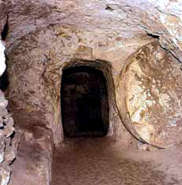
Ilm. 5:5,9 ...katso, jalopeura Juudan suku-kunnasta, Daavidin juurivesa, on voittanut.
”Sinä olet arvollinen --sillä sinä olet tullut teurastetuksi ja olet verelläsi ostanut Jumalalle ihmiset kaikista sukukunnista”

Slide 27
Saamme rukoillessamme
lausua kaikkein korkeinta olemassaolevaa nimeä!
Jeesus Kristus on asetettu
”korkeammalle kaikkea
hallitusta ja valtaa ja voimaa ja
herrautta ja jokaista nimeä,
mikä mainitaan, ei ainoastaan tässä maailmanajassa, vaan myös tulevassa.”
Ef. 1:21-22

